Slide 1
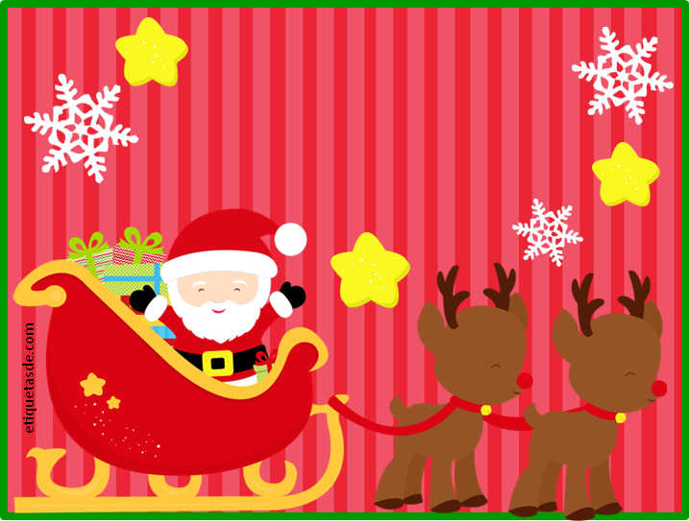
Feliz Navidad
Feliz Navidad
Hoja-Papel A4/Carta
Para Navidad: felicidad,
para Año Nuevo: prosperidad,
y para siempre: nuestra amistad
Para Navidad: felicidad,
para Año Nuevo: prosperidad,
y para siempre: nuestra amistad
etiquetasde.com
Tarjetas de navidad
Feliz Navidad
Feliz Navidad
Para Navidad: felicidad,
para Año Nuevo: prosperidad,
y para siempre: nuestra amistad
Para Navidad: felicidad,
para Año Nuevo: prosperidad,
y para siempre: nuestra amistad

